Slide 1
әл-Фараби атындағы Қазақ Ұлттық университеті
Жоғарғы медицина мектебі
Карбон қышқылдары және олардың туындылары

Slide 2
Оқытушылар
Гульназ Сейтимова, PhD, Chemistry
Батес Кудайбергенова, PhD, Chemistry
Диас Тастанбеков, MSc, Chemistry

Slide 3
Лекция соңында сіз келесі мәліметтерді игере аласыз:
Тақырыптар
- карбон қышқылдар, эфирлер және амидтердің құрылымдарын, реакциялар, сутектік байланыстар, суда ерігіштік, қайнау температурасын және қышқылдықты немесе негізділігін салыстыру;
-аталмыш құрылымға сәйкес қарапайым карбон қышқылдары, эфирлер мен амидтерді атау және көрсетілген атаумен құрылым жазу;
-әртүрлі карбон қышқылдарының қышқылдығын сипаттау және олардың реакциясы негізінде күшті негіздермен алынған өнімдерді болжау;
-эфирлердің және амидтердің карбон қышқылынан қалай түзілетінін түсіндіру.

Slide 4
Әдебиет
Organic Chemistry. International student version. 10ed. T.w.Graham Solomons, Craig. B. Fryhle., pp. 502-585

Slide 5
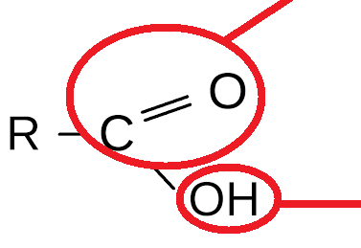
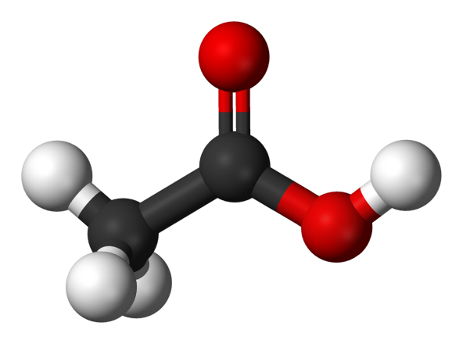
карбон қышқылдарының құрылысы
карбонил
гидроксил
Notes:
Carboxylic acids are organic acids contain one or more carboxyl group, which is a combination of carbonyl group C=O and hydroxyl group O-H
It is often written in condensed form as –CO2H or –COOH
Carboxylic acids are classified as aliphatic R-COOH or aromatic Ar-COOH depending on the group bonded to the carboxylic group.
The fatty acid is long chain aliphatic acids CH3-(CH2)16-COOH

Slide 6

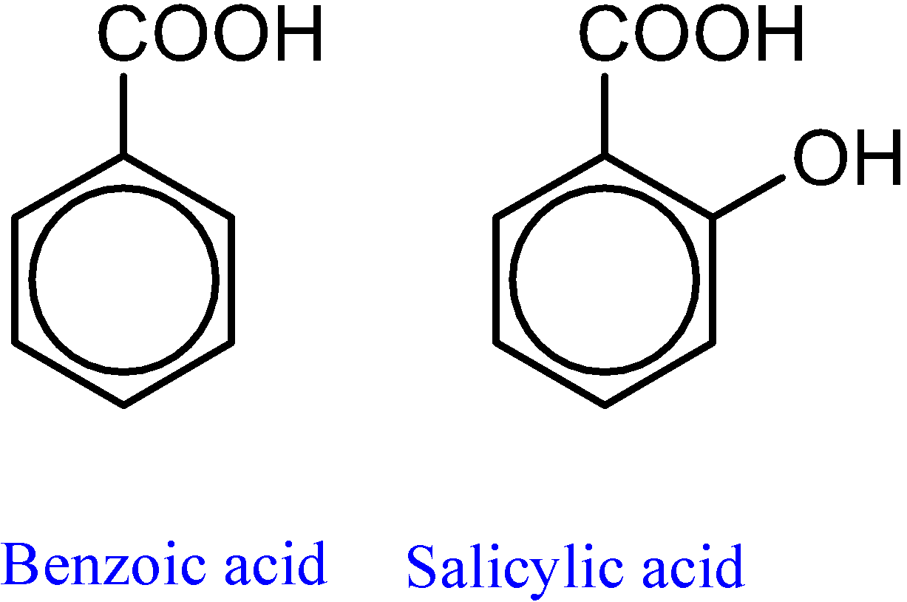
дикарбон қышқылына мысал
Янтар қышқылы
Кейбір ароматты карбон қышқылдарының жалпы белгілі аттары бар
Notes:
янтарная кислота - бактерицидное соединение, а салициловая кислота - аспирин, жаропонижающее

Slide 7
карбон қышқылдарының номенклатурасы
Кейбір карбон қышқылдары тән қасиеттері немесе олардың шығу тегі бойынша аталады
Қышқылмен аяқталатын барлық жалпы атауларға -қышқылы деп жалғаймыз
Формула Кең тараған аты атауының шығу тегі
HCOOH Құмырсқа қышқыл Латынша құмырсқа үшін
CH₃COOH Сірке қышқылы Латынша сірке үшін
CH₃CH₂COOH Пропион қышқылы Грекше сүт үшін
CH₃ (CH₂)₂COOH Май қышқылы Латынша май үшін
CH₃ (CH₂)₃COOH Валериан қышқылы валериан тамыры
Көміртегі атомдарының құрылымы көміртегі атомының құрамына кіретін грек әріптері α, COOH (C2), β (C3) және т. б. жатады.
5 4 3 2 1
-C—C—C—C—COOH
δ γ β α
7
Notes:
важно только обьяснить альфа, бета, гамма углероды от -СООН группы

Slide 8

ИЮПАК Номенклатура карбоновых кислот
1)Ең ұзын үздіксіз C-тізбек с-COOH + - қышқылы.
2) COOH - #1 көміртегі
3) орынбасарларының префикстері алфавиттік тәртіппен
Мысалы: (CH₃)₂CH - CH(CH₃) - CH₂ - CH₂ - COOH
4,5-диметилгексан қышқылы
Notes:
The longest continuous C-chain contains the COOH group to get the root name of the parent hydrocarbon, then replace the ending -e by the suffix –oic acid.
Number the chain starting with the carbon of COOH group as C-1
If there are substituents identify their names, positions and list them as prefixes in alphabetical order.
Examples: (CH3)2CH - CH(CH3) - CH2 - CH2 - COOH
is called 4,5-Dimethylhexanoic acid

Slide 9
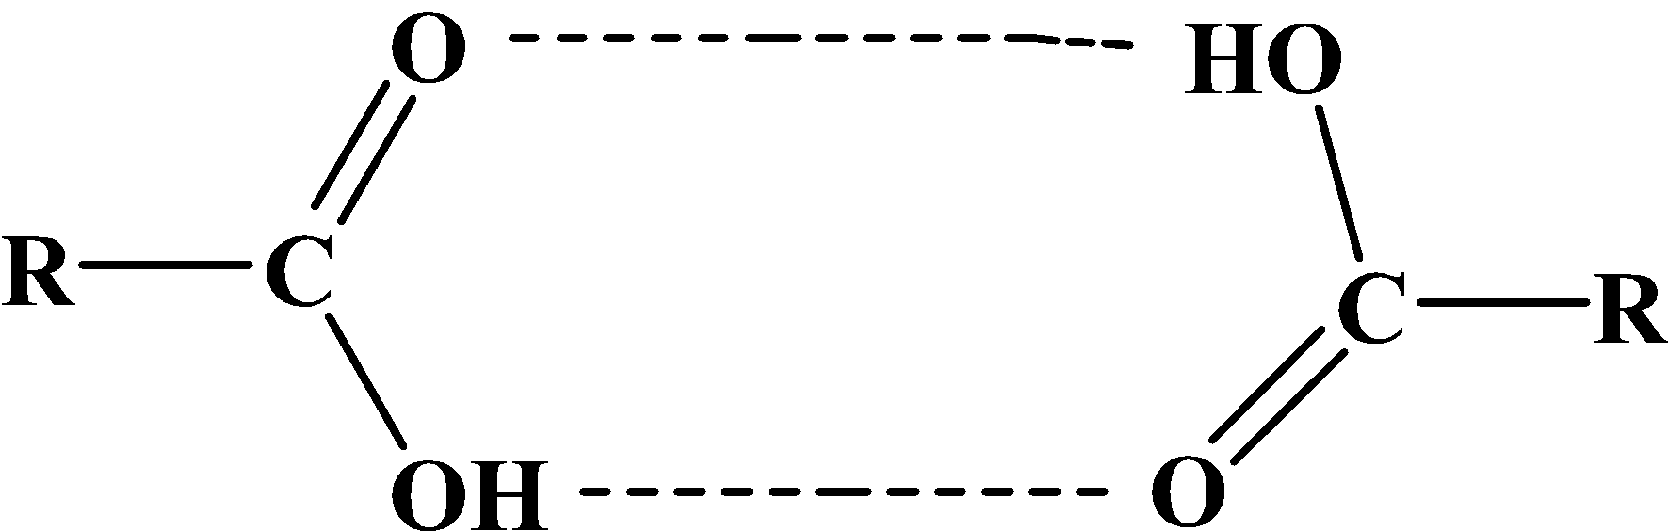
Карбон қышқылдарының физикалық қасиеттері
1) Қайнау нүктелері Карбон қышқылдары бірдей салыстырмалы молекулалық массасы бар спирттерге қарағанда қайнау жоғары температурасына ие, мысалы:
M.F. M.W bp / °C
Пропанол C₃H₈O 60.01 97.2
Этан қышқылы C₂H₄O₂ 60.05 118
Карбон қышқылдары спирттер мен альдегидтерге қарағанда жоғары қайнау нүктелері бар, өйткені олардың димерлік құрылымы бар.
Сутегі-байланысқан
қышқыл димер
9
Notes:
compare and contrast the structures, reactions, hydrogen bonding, water solubility, boiling points, and acidity or basicity of carboxylic acids, esters, and amides - следующие несколько слайдов будут охватывать этот outcome

Slide 10
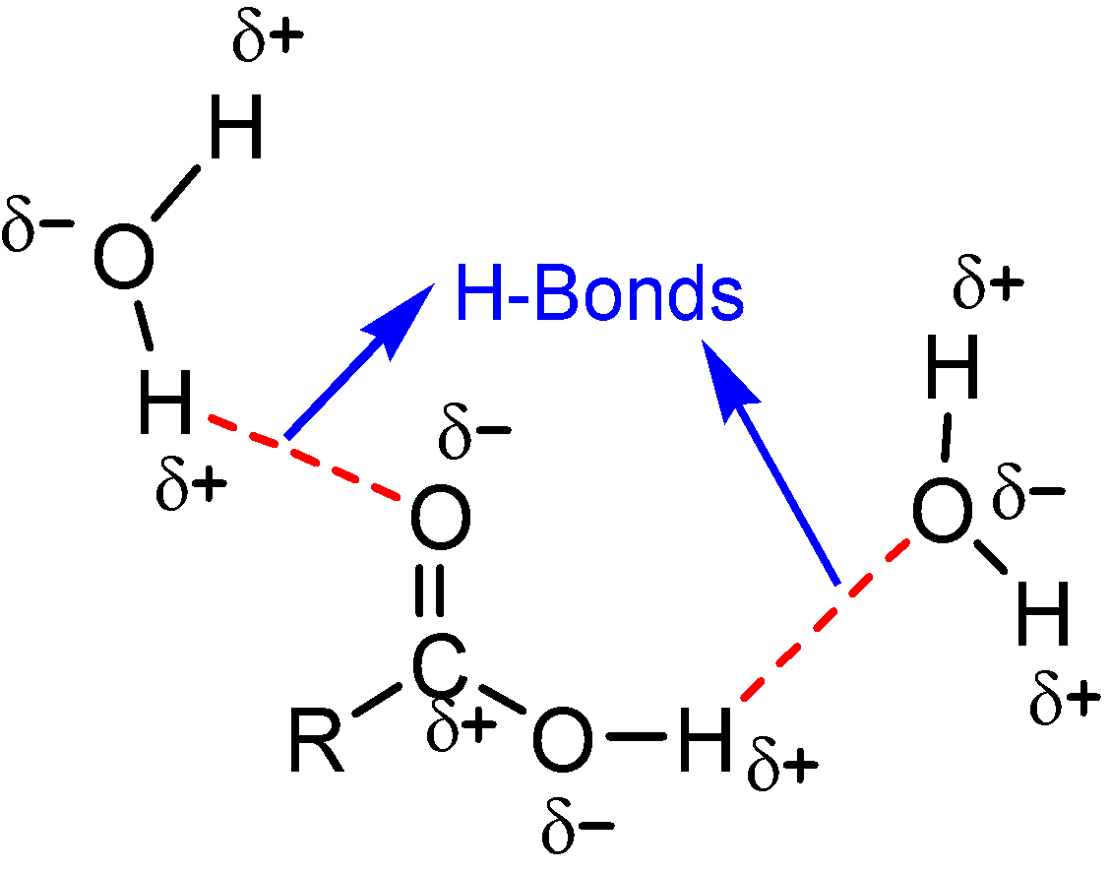
2) Ерігіштік
Карбон қышқылдары полярлық болып табылады, олар су молекулаларымен сутекті байланыс жасай алады
Алғашқы төрт алифат қышқылы сумен толығымен араласады. Жоғары мүшелер аз еритін
Ароматты қышқылдар суда ерімейді
Notes:
физические свойства карбоксильных кислот, кстати те же самые для их производных

Slide 11
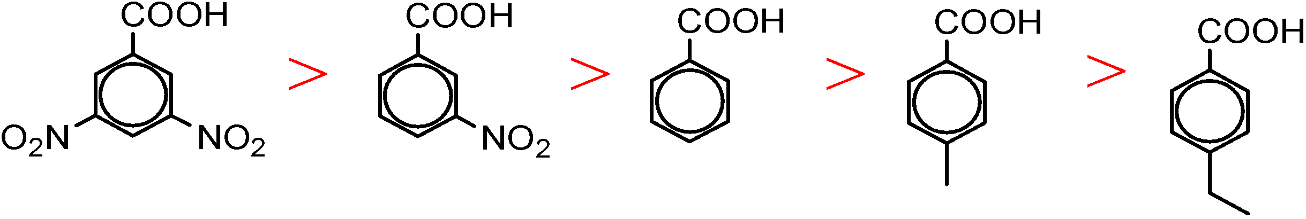
Карбон қышқылдарының қышқылдығы
Карбон қышқылдары спирттер мен фенолдармен салыстырғанда күшті қышқылдар болып табылады.
HCOOH > CH₃COOH > CH₃CH₂COOH > CH₃CH₂CH₂CH₂COOH (R тобының өлшемі)
Cl₃CCOOH > Cl₂CHCOOH > ClCH₂COOH > CH₃COOH (электроноакцептор топтың саны)
Notes:
сделать упор на увеличении R = уменьшается кислотность и на увеличении галогенов на альфа-углероде

Slide 12
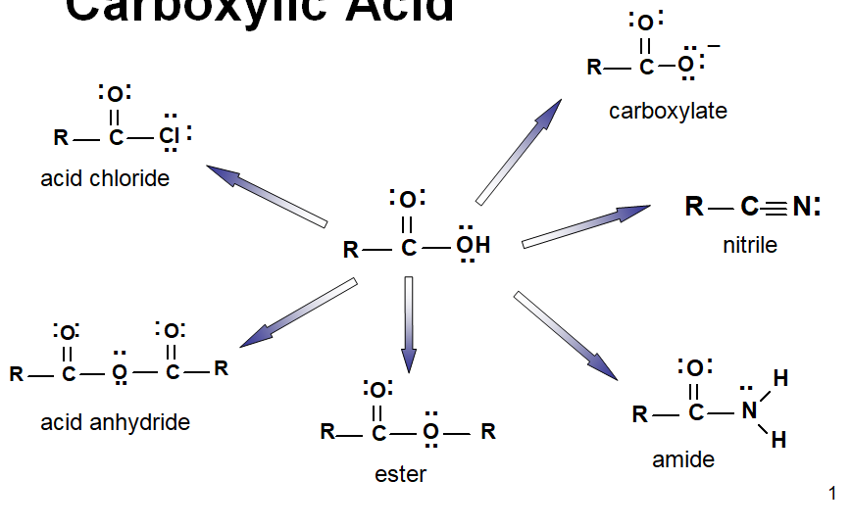
Карбон қышқылдарының туындылары және олардың атаулары

Slide 13
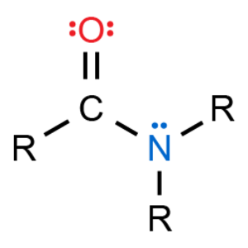
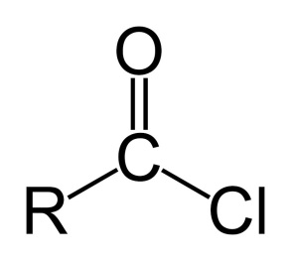
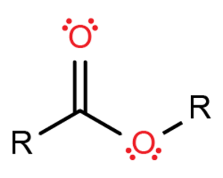
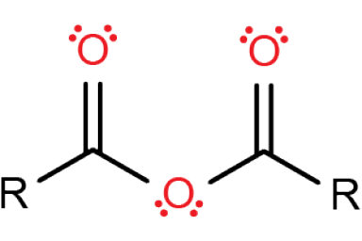
Карбон қышқылының туындылары
Хлорангидрид Күрделі эфир Амид Қышқыл ангидриді
Карбон қышқылдарының туындылары -ОН карбон қышқылының нуклеофилмен (-қышқыл галогенангидриді үшін X,- эфир үшін OR,- NH2,- NHR,- амидтер үшін NR2,- ангидрид үшін OOCR) ауыстырылған қосылыстар болып табылады. Карбон қышқылдарының туындылары карбон қышқылдарына қарапайым қышқыл немесе сілтілі гидролизге айналуы мүмкін.
Notes:
физические Свойства разнообразны и различны между собой

Slide 14
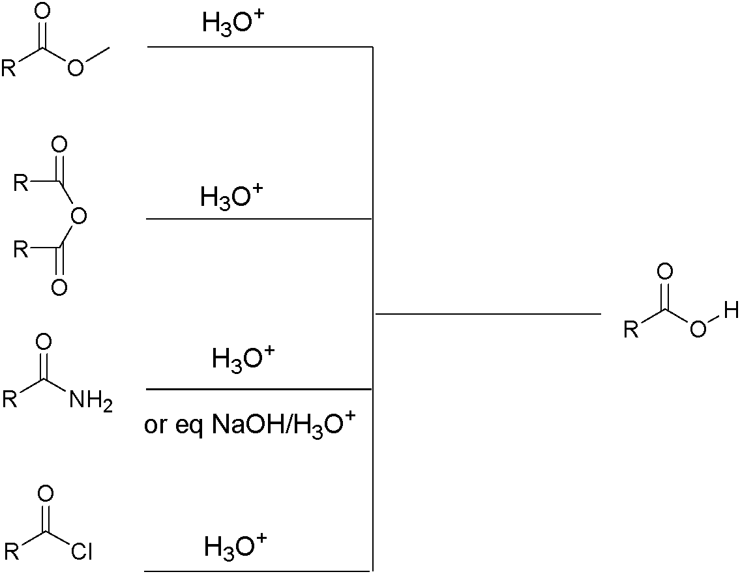
Карбон қышқылы туындысының реакциясы
Гидролиз кезінде (H2O реакциясы) карбон қышқылының барлық туындылары карбон қышқылына айналады.
Күрделі эфир
Ангидрид қышқылы
Амид
галогенид қышқылы
Карбон қышқылы

Slide 15
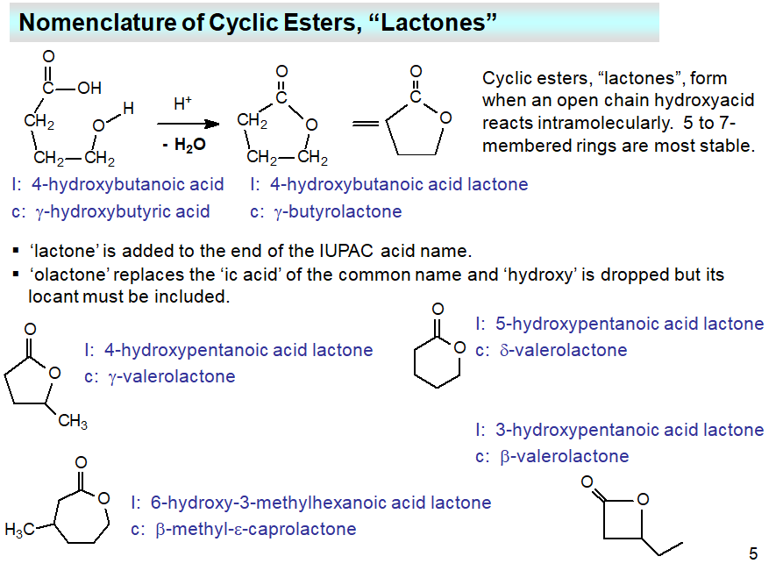
Notes:
частный случай производных карбоксильных кислот - лактоны.

